Slide 1
Русский язык
6
Повторение и обобщение
класс

Slide 2
Сегодня на уроке мы
Повторим и закрепим пройденное в 6 классе.
Вспомним род существительных, окончания и суффиксы, которые помогают назвать ласково предметы.
Отгадаем загадки о профессиях
Повторим описание человека, какие глаза, какие волосы, узнаем оттенки волос.

Slide 3



Как выразить доброе, ласковое отношение?
Как ласково назвать предмет?
-чик-
-ец-
-ушек-
-юшек-
-к-
-очк- -ечк- -ичк-
-иц-
-к- -ик-
-очк- -ечк-
-ушк- -юшк-
-еньк- -ёнк-
-ик- -ек- -ок-
-иц- -ц-
-ышк-

Slide 4
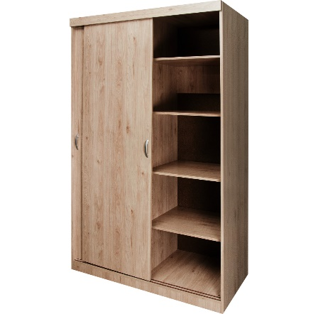

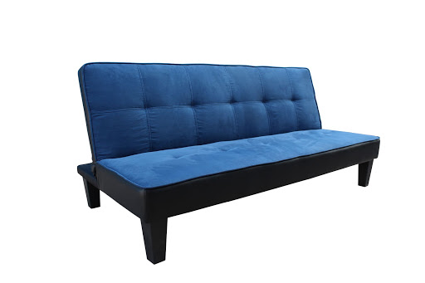
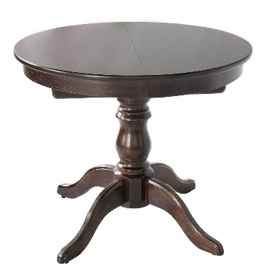

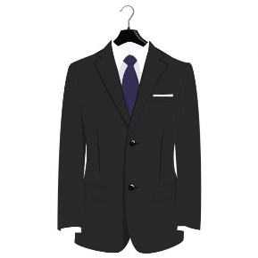

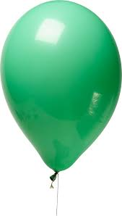
Как ласково назвать предмет?
шар, стол, бант, ключ; шкаф, диван, стакан, костюм;
шарик, столик, бантик, ключик; шкафчик, диванчик, стаканчик, костюмчик;

Slide 5
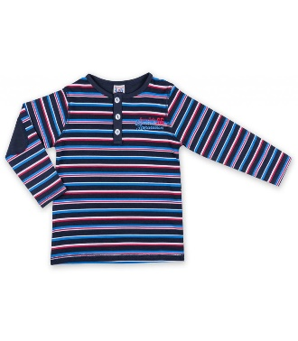
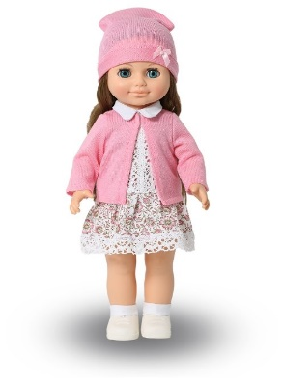

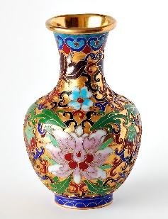

Назовите ласково!
Ваза, кофта, кукла, книга, тетрадь;
Вазочка, кофточка, куколка, книжечка, тетрадка;

Slide 6

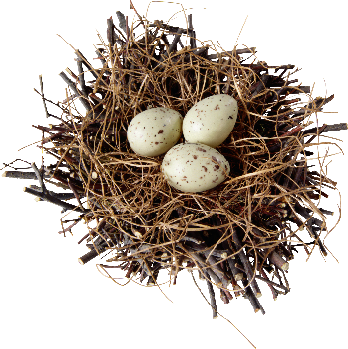


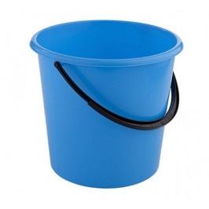
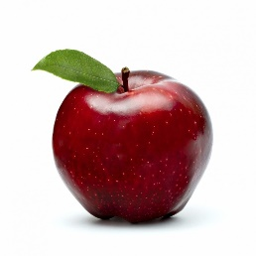

Назовите ласково!
Окно, стекло, солнце, небо, облако, ведро, гнездо, перо, яйцо, молоко, яблоко.
Окошко, стёклышко, солнышко, небушко, облачко, вёдрышко, гнёздышко, пёрышко, яичко, молочко, яблочко.

Slide 7

Назовите ласково!

Slide 8
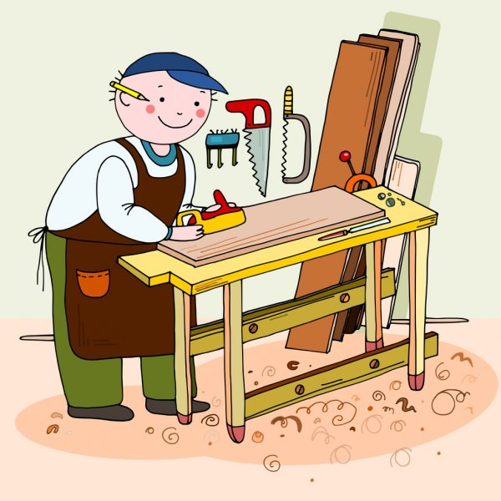

Отгадайте загадку!
Мастер он весьма хороший,
Сделал шкаф нам для прихожей.
Он не плотник, не маляр.
Мебель делает...
столяр

Slide 9
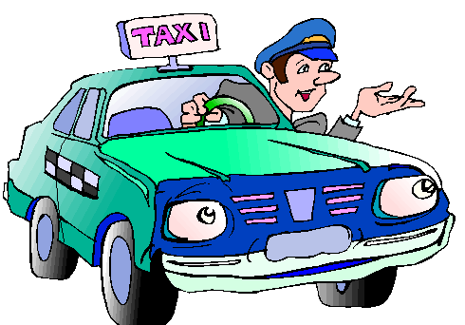
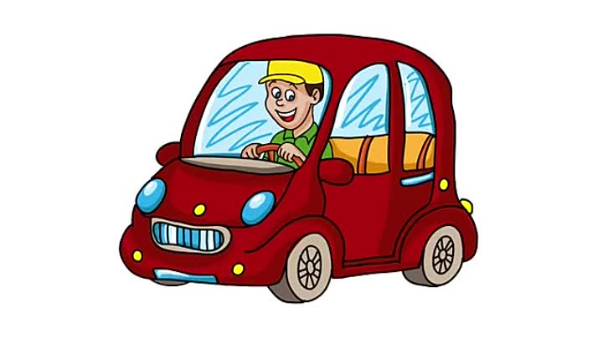
Отгадайте загадку!
Правила движения
Знает без сомнения.
Вмиг заводит он мотор,
На машине мчит...
шофёр
водитель
таксист

Slide 10
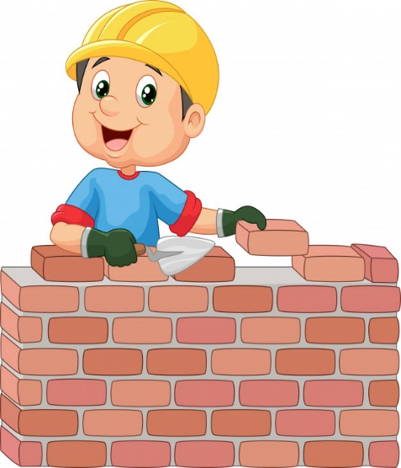

Отгадайте загадку!
Кирпичи кладет он в ряд,
Строит садик для ребят
Не шахтер и не водитель,
Дом нам выстроит...
строитель

Slide 11
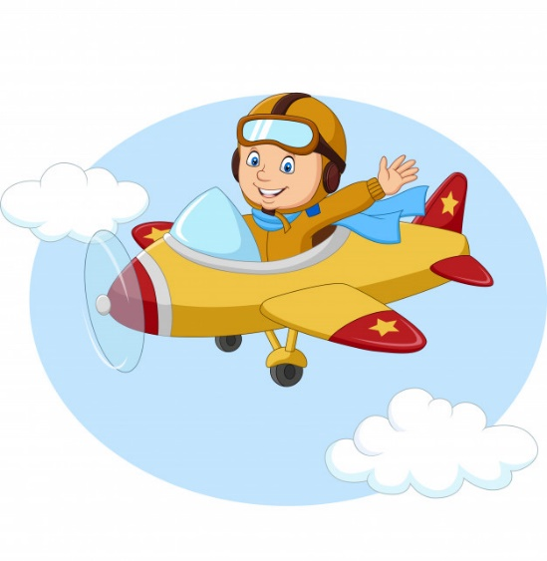
Отгадайте загадку!
Наяву, а не во сне
Он летает в вышине.
Водит в небе самолет.
Кто же он, скажи?
пилот
лётчик

Slide 12
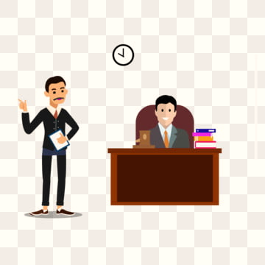
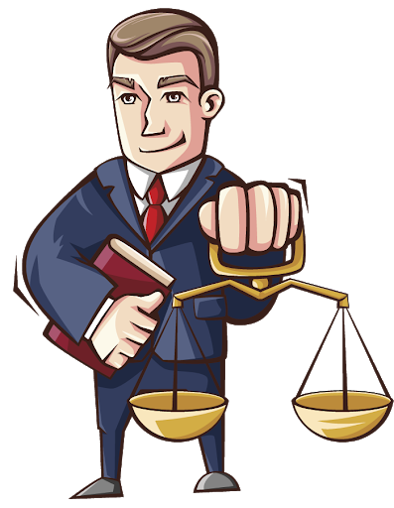
Отгадайте загадку!
С ним, наверно, вы знакомы.
Знает он про все законы.
Не судья, не журналист.
Всем совет дает...
юрист

Slide 13
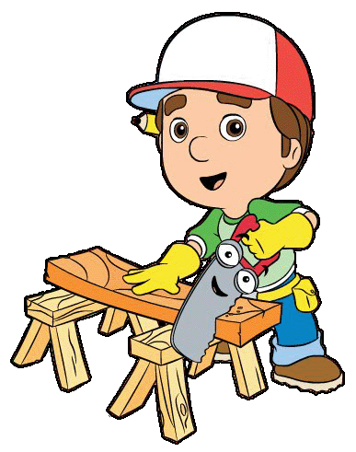
Отгадайте загадку!
Гвозди, топоры, пила,
Стружек целая гора.
Это трудится работник —
Делает нам стулья...
плотник

Slide 14

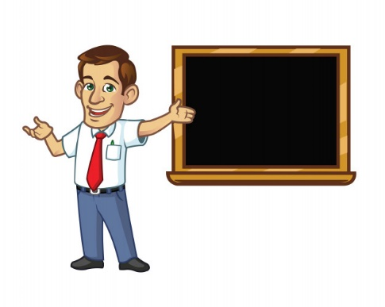
Отгадайте загадку!
Громко прозвенел звонок,
В классе начался урок.
Знает школьник и родитель —
Проведет урок...
учитель
учительница

Slide 15
Имя прилагательное (sifat) называет признак предмета (цвет, размер, форма, качество, материал).
Имя прилагательное отвечает на вопросы какой? (какая? какое? какие?).
Имена прилагательные изменяются
по родам, числам и падежам.

Slide 16
Как ещё можно сказать о внешнем виде
человека
Какие у него волосы? | У него (у неё) длинные (короткие) прямые (кудрявые, волнистые) густые (редкие) светлые (тёмные, седые, каштановые, русые, рыжие) волосы. Он блондин (брюнет, шатен, лысый). Она блондинка (брюнетка, шатенка).
Какой он? Какая она? | Он высокий (среднего роста, маленький), стройный (полный, толстый, худой, сутулый), молодой, (средних лет, пожилой, старый).
Какое у него (у неё) лицо? | У него (у неё) круглое (овальное), румяное (бледное, смуглое), весёлое (грустное, курносое) лицо.
Какие у него (у неё) глаза? | У него (у неё) большие (маленькие, узкие) тёмные (светлые, чёрные, карие, серые, зелёные, голубые) блестящие (тусклые) глаза с длинными (короткими) ресницами.

Slide 17
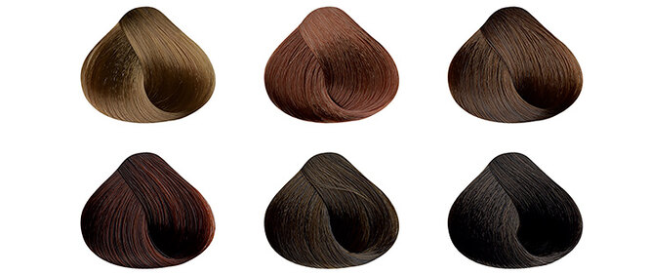
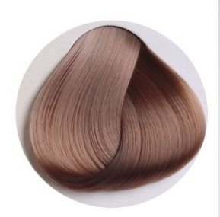
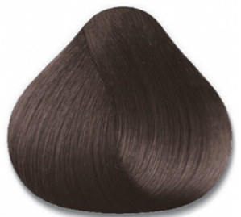

Цвет волос
блондин
шатен
брюнет
русый

Slide 18
Назовите одним словом
Девушка с длинными ногами, мальчик со смуглым лицом, девочка с карими глазами, человек с чёрными бровями, старушка с седыми волосами, ребёнок с красными щеками, мужчина с широкими плечами.
Длинноногая, смуглолицый, кареглазая, чернобровый, седоволосая, краснощёкий, широкоплечий.

Slide 19
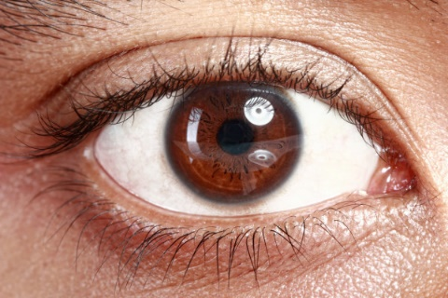
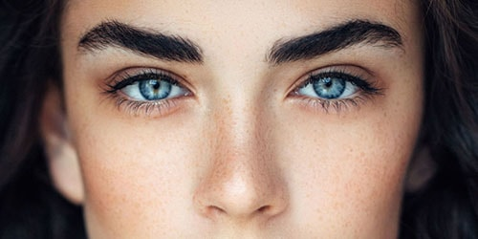
Карие глаза чёрные брови
кареглазый чернобровая

Slide 20
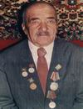
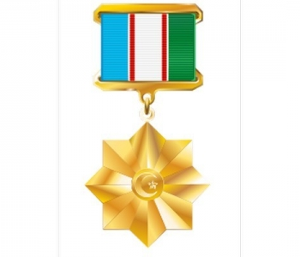
Герой Узбекистана Алланияз Утениязов
Это учитель английского языка, народный учитель Узбекистана.
- А каким человеком он был?
- Он был талантливым учителем и очень добрым, щедрым человеком. Сорок лет он работал в школе, а летом сам строил дома для больных людей, инвалидов.
- Много домов построил учитель из Нукуса?
- Этот трудолюбивый, отзывчивый человек подарил людям 40 домов. А ещё он построил две школы, два детских сада, две больницы и библиотеку.

Slide 22
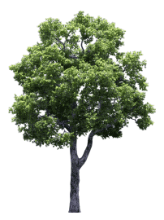
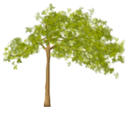

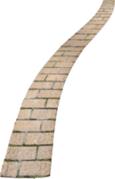
По чему люди ходят?
проспекту
улице
площади
по

Slide 23
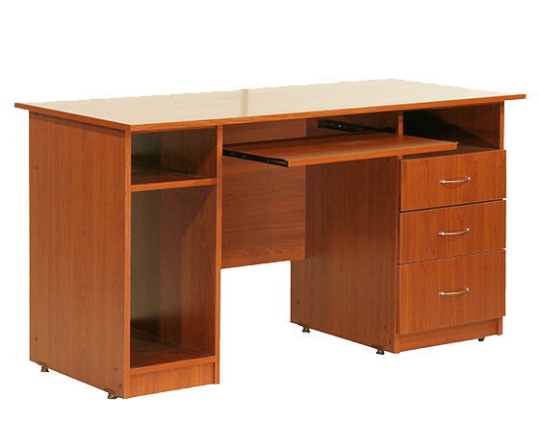
Где находится?
над
за
под
перед
столом
партой

Slide 24
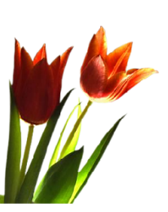

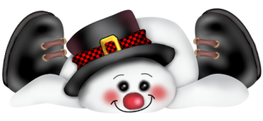
благодаря чему? (дат. падеж)
расцвели благодаря солнцу
из-за чего? (род.падеж)
растаял из-за солнца

Slide 25
Задание для самостоятельного выполнения
Опишите своих близких по характеру и внешнему виду.
Повторите сложные имена прилагательные.
Прочитайте о глаголе и проспрягайте слова
трудиться, петь, читать.

Slide 26
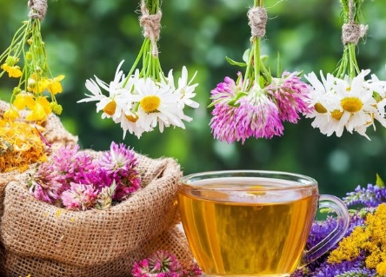
Русский язык
6
класс
Повторение
Глагол
Вид глагола

Slide 27
Сегодня на уроке мы
повторим и закрепим самостоятельную часть речи Глагол, вид и спряжение глаголов.
Прочитаем стихотворение Раима Фархади «Простуда»
Вспомним лекарственные растения.
Узнаем топ самых интересных книг.

Slide 28
Единственное число
 | читать, петь | трудиться
1 лицо | Я читаю, пою | тружусь
2 лицо | ты читаешь, поёшь | ты трудишься
3 лицо | он(она) читает, поёт | он (она) трудится

Slide 29
Множественное число
 | читать, петь | трудиться
1 лицо | мы читаем, поём | трудимся
2 лицо | вы читаете, поёте | вы трудитесь
3 лицо | они читают, поют | они трудятся

Slide 30
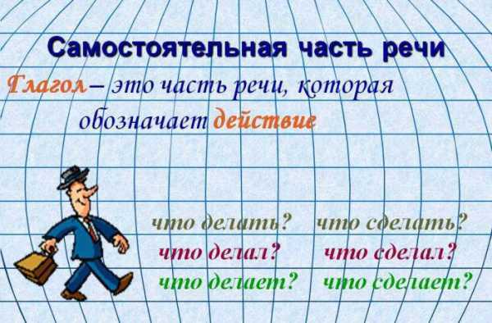

Slide 31
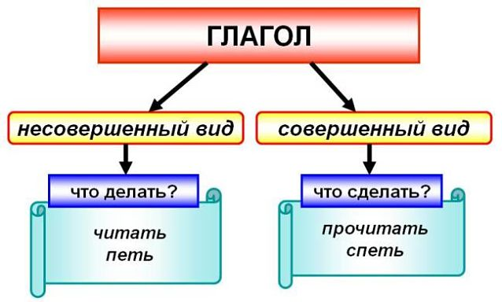

Slide 32
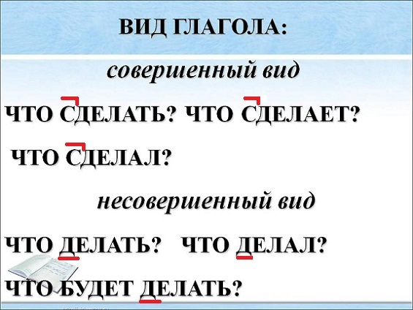

Slide 33
Упражнение 4
1.Обычно я делаю упражнения долго, но сегодня упражнения были лёгкие, и я сделал их быстро.
2. Каждый день я встречаю Азизу на стадионе, а вчера я не встретил её там. 3. Замира часто звонит мне домой, но сегодня утром она не позвонила на работу. 4. Иногда я отдыхаю летом в горах, а в прошлом году я хорошо отдохнул на море. 5. Каждый день Ойбек берёт на урок книги и тетради, но сегодня он взял только тетрадь. 7. Я положил ручку в карман, но обычно я кладу её в сумку.

Slide 34
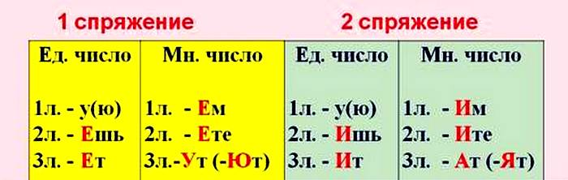
Выполните самостоятельно

Slide 35
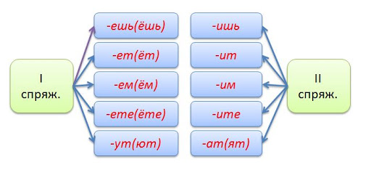
Запомните!

Slide 36
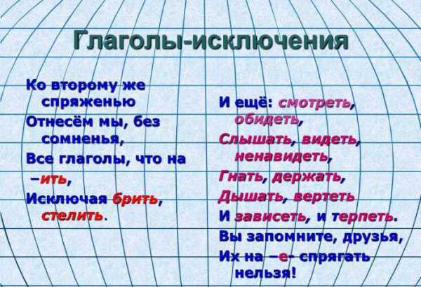

Slide 37
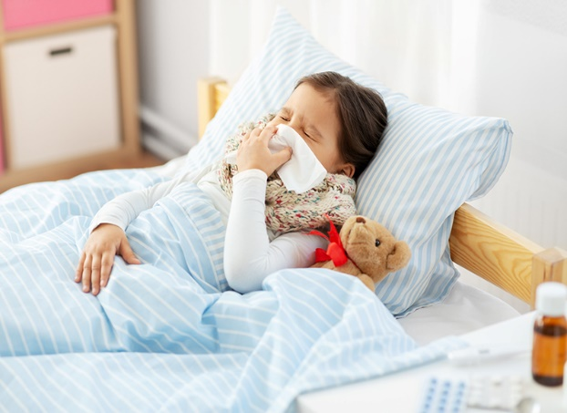
Раима Фархади «Простуда».
Расскажите, почему нужно заниматься физкультурой.
Откуда, откуда
Берётся простуда?
Её не привозят
Четыре верблюда!
Лишь дверь приоткроешь,
Влетит сквозняками.

Slide 38
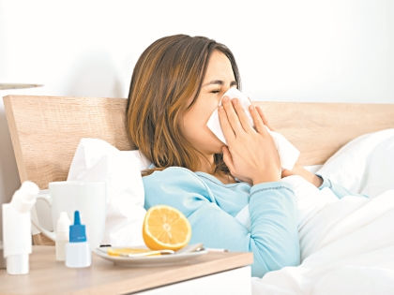
Её не прогонишь
Шарфами, платками!
Мы прячемся в шапки
И в тёплые шубы. –
Просту-у-у-уда! –
Поют водосточные трубы.
Простуда за нами
Плетётся в тумане...
Под дождь попадёшь,
И простуда - в кармане!

Slide 39
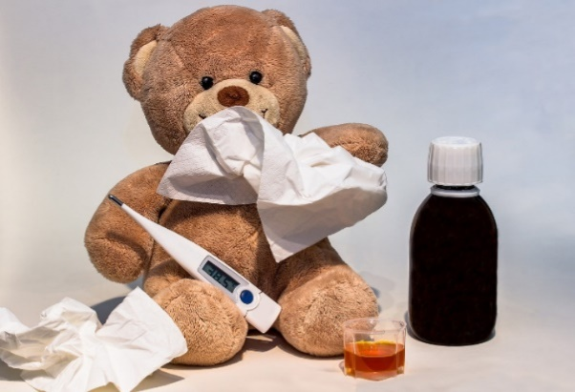
Она запирает нас дома,
Как в клетке,
И горькие пить
Заставляет таблетки.
Как быть с ней,
Назойливой, вредной и хмурой?
Гоните,
Гоните её физкультурой!

Slide 40

шиповник

Slide 41
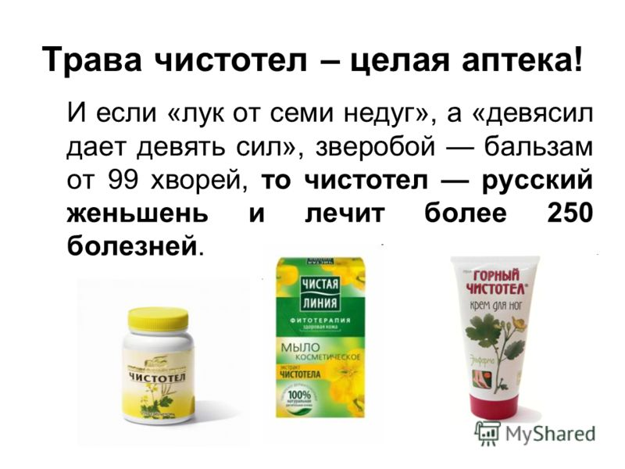
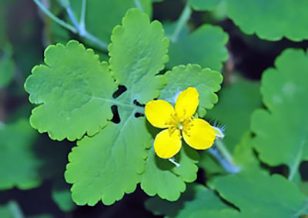
чистотел

Slide 42
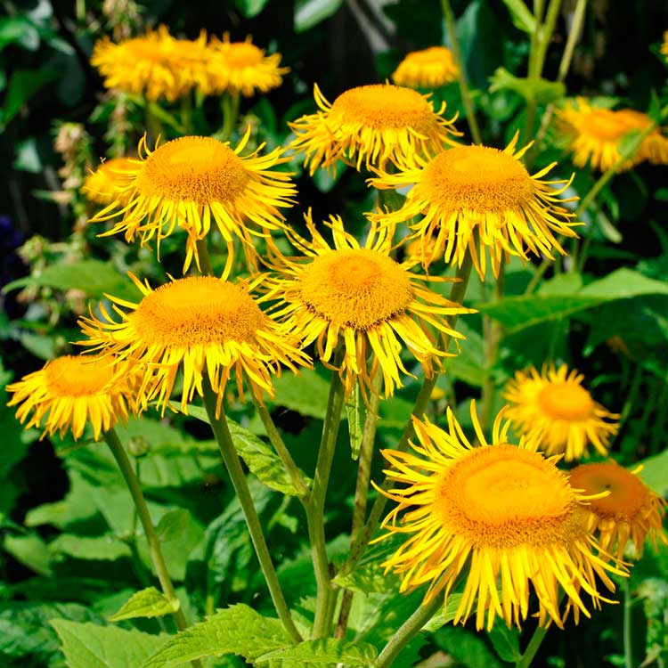
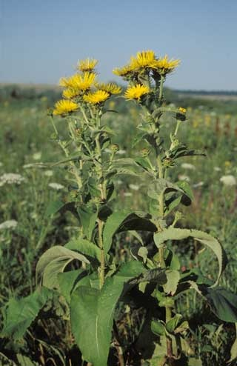
девясил

Slide 43
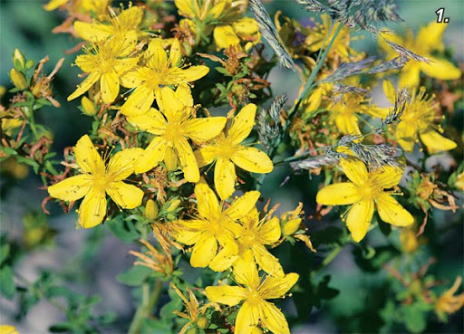
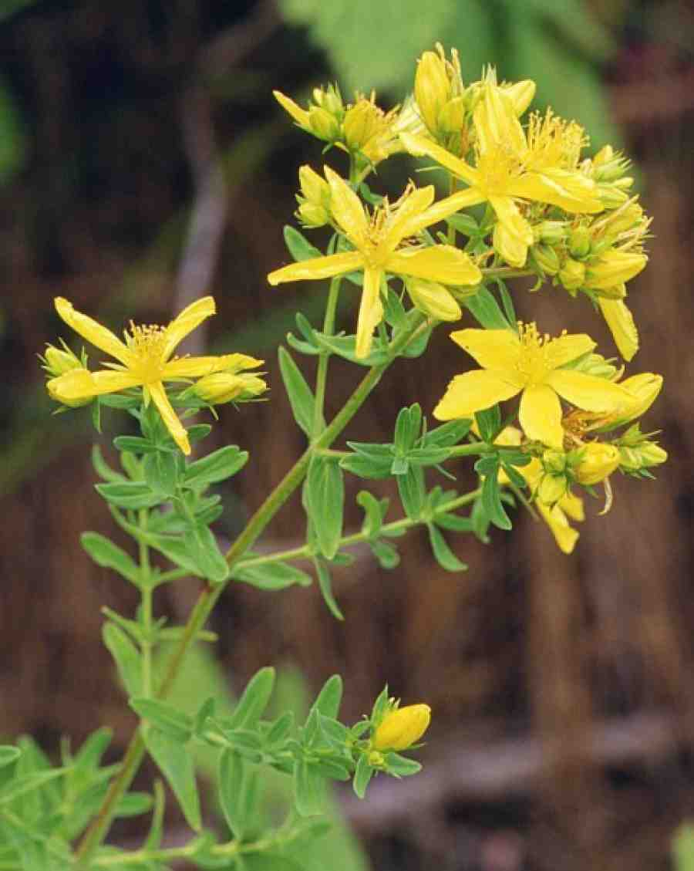
зверобой

Slide 44

Природная аптека

Slide 45
Упражнение 10
Прочитайте стихотворение Н. Пикулевой. Что советует поэтесса детям? Где можно найти интересные книжки? Расскажите, чем вы будете заниматься летом.
Читайте, мальчишки!
Девчонки, читайте!
Любимые книжки
Ищите на сайте!
В метро, в электричке
И автомобиле,
В гостях или дома,
На даче, на вилле –
Читайте, девчонки!
Читайте, мальчишки!
Плохому не учат
Любимые книжки.

Slide 46


Топ 10 самых интересных книг
«Приключения Гекльберри Финна» Марк Твен «Приключения Тома Сойера»
Марк Твен

Slide 47

Гарриет Бичер-Стоу
Мировая известность пришла к американской писательнице Гарриет Бичер-Стоу после опубликования романа «Хижина дяди Тома». Этот роман был издан в 1852 году, он потряс читателей. Это необыкновенно пронзительная книга об ужасах рабства и о вере человека в Бога, о настоящей любви и человеческих трагедиях.

Slide 48

«Уроки французского» В. Распутин ...
Рассказ Валентина Распутина посвящён теме послевоенного детства. В центре произведения – герой-мальчик, который верит в то, что ему надо учиться, чтобы состояться в жизни. Его мать, оставшаяся с тремя детьми, тоже готова отдать все силы, чтобы выучить сына.

Slide 49
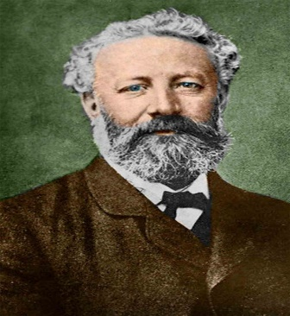

«Дети капитана Гранта» Жюль Верн
Книга учит тому, что никогда нельзя сдаваться, и что выход есть всегда, кроме единственного случая: безвыходна только смерть! То есть, пока человек жив, он всегда может найти решение даже в самой, казалось бы, безвыходной ситуации.

Slide 50


Slide 51




Дж. К. Роулинг

Slide 52


Джон Рональд Руэл Толкин
Джон Рональд Руэл Толкин

Slide 53
Задание для лета
Прочитайте хорошие книги на русском.
Начните с русских народных сказок. Выучите 3-4 стихотворения.
Читайте с братишками и с сестрёнками.
Сделайте зелёную аптеку.

